Slide 1
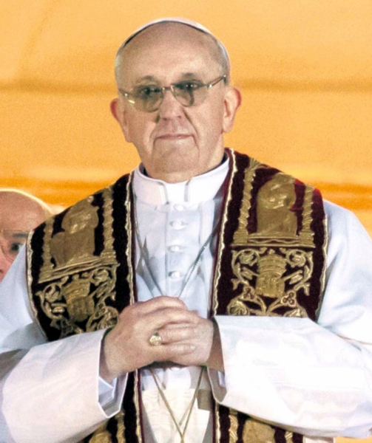
Así piensa el
PAPA FRANCISCO

Slide 2
En sus homilías y declaraciones, Jorge Mario Bergoglio ha sabido ir al núcleo de las cuestiones de un modo que no deja a nadie indiferente. Una selección de pensamientos y frases recientes, de cuando era arzobispo de Buenos Aires, permite ver su manera de enfocar los problemas de fe y las cuestiones sociales.

Slide 3
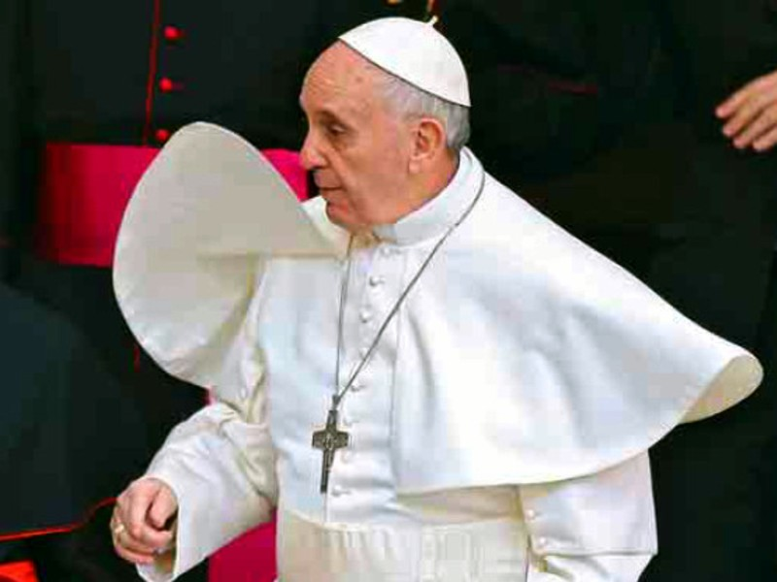

Slide 4
La vocación
Cuando rondaba los 17 años, se preparaba para salir a festejar el Día de la Juventud con sus compañeros, pero decidió iniciar la jornada visitando su parroquia. Cuando llegó, se encontró con un sacerdote que no conocía y que le transmitió una gran espiritualidad, por lo que decidió confesarse con él.
“En esa confesión me pasó algo raro, no sé que fue, pero me cambió la vida; yo diría que me sorprendieron con la guardia baja”.
Más de medio siglo después lo interpreta así:
“Fue la sorpresa, el estupor de un encuentro; me di cuenta de que me estaban esperando. Eso es la experiencia religiosa: el estupor de encontrarse con alguien que te está esperando. Desde ese momento, para mí, Dios es el que te "primerea". Uno lo está buscando, pero Él te busca primero. Uno quiere encontrarlo, pero Él nos encuentra primero”.

Slide 5
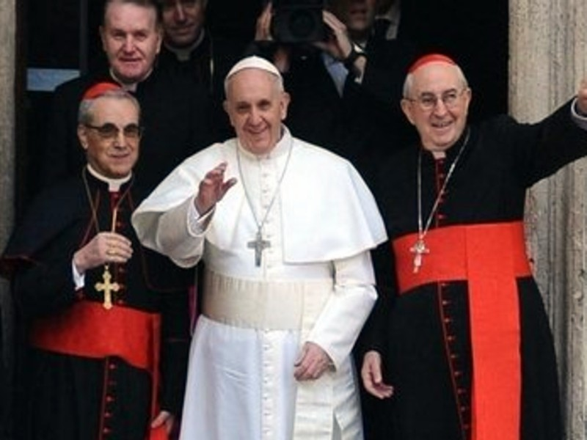

Slide 6
Nueva evangelización
"En Buenos Aires buscamos el contacto con las familias que no frecuentan la parroquia. En lugar de ser solo una Iglesia que acoge y que recibe, tratamos de ser una Iglesia que sale de sí misma y que va hacia los hombres y las mujeres que no la frecuentan, que no la conocen, que se han ido, indiferentes. Organizamos misiones en las plazas públicas, en las que se reúne mucha gente: rezamos, celebramos la misa, proponemos el bautismo que administramos tras una breve preparación. Es el estilo de las parroquias y de la misma diócesis. Además de esto, tratamos de llegar a las personas que se encuentran lejos mediante los medios digitales, la red y los mensajes cortos."

Slide 7
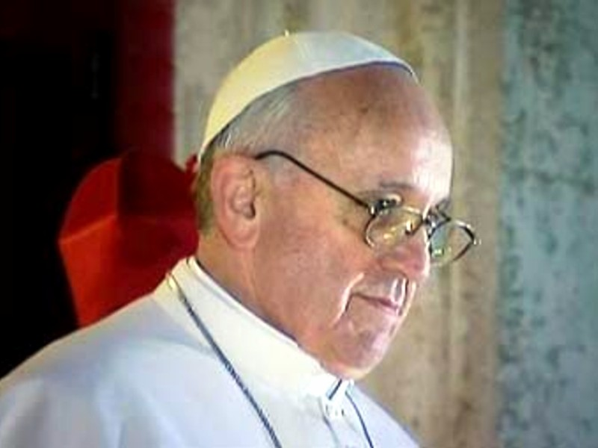

Slide 8
El respeto a la vida
“La batalla contra el aborto la sitúo en la batalla a favor de la vida desde la concepción. Esto incluye el cuidado de la madre durante el embarazo, la existencia de leyes que protejan a la mujer en el post parto, la necesidad de asegurar una adecuada alimentación de los chicos, como también el brindar una atención sanitaria a lo largo de toda una vida, el cuidar a nuestros abuelos y no recurrir a la eutanasia."

Slide 9
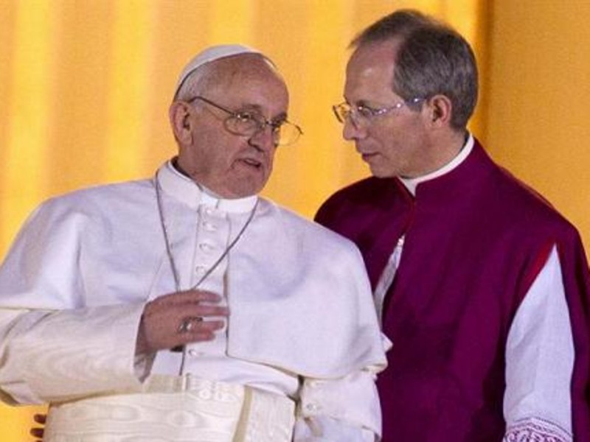

Slide 10
Divorciados vueltos a casar
"A los divorciados que están en una nueva unión les diría que se integren a la comunidad parroquial, que trabajen allí porque hay cosas en una parroquia que las pueden hacer ellos. Que busquen ser parte de la comunidad espiritual, que es lo que aconsejan los documentos pontificios y el Magisterio de la Iglesia. El Papa señaló que la Iglesia los acompaña en esta situación. Es cierto que a algunos les duele no poder comulgar. Lo que hace falta en estos casos es explicarle bien las cosas. Existen casos en que esto resulta complicado. Es una explicación teológica que algunos sacerdotes exponen muy bien y la gente entiende.”

Slide 11
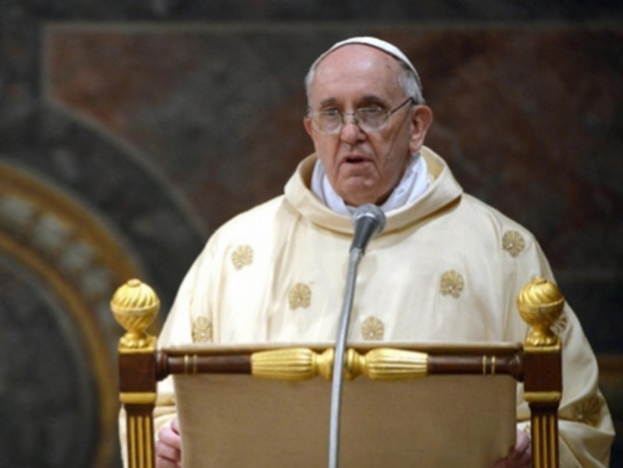

Slide 12
Matrimonio gay
“Está en juego la identidad, y la supervivencia de la familia: papá, mamá e hijos. Está en juego la vida de tantos niños que serán discriminados de antemano privándolos de la maduración humana que Dios quiso se diera con un padre y una madre. Está en juego un rechazo frontal a la ley de Dios, grabada además en nuestros corazones. No seamos ingenuos: no se trata de una simple lucha política; es la pretensión destructiva al plan de Dios. No se trata de un mero proyecto legislativo - éste es solo el instrumento - sino de una "movida" del padre de la mentira que pretende confundir y engañar a los hijos de Dios.”

Slide 13
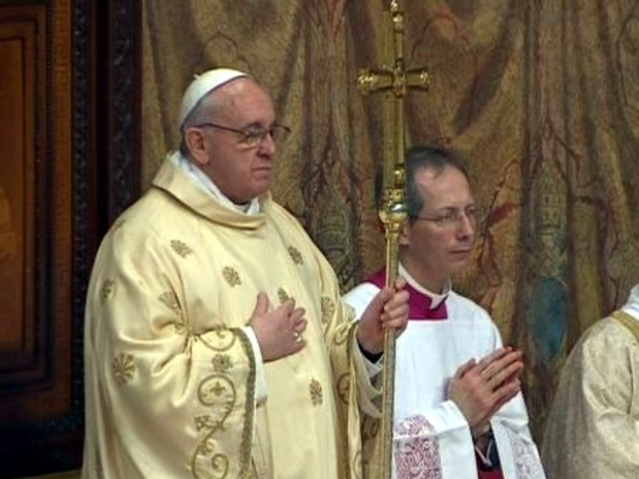

Slide 14
Justicia social
“La justicia es la que alegra el corazón: cuando hay para todos, cuando uno ve que hay igualdad, equidad, cuando cada uno tiene lo suyo. Cuando uno ve que alcanza para todos, si es bien nacido, siente una felicidad especial en el corazón. Qué despreciable, en cambio, el que atesora solo para su hoy, el que tiene un corazón chiquito de egoísmo y solo piensa en manotear esa tajada que no se llevará cuando se muera. Porque nadie se lleva nada. Nunca vi un camión de mudanzas detrás de un cortejo fúnebre. Mi abuela nos decía: la mortaja no tiene bolsillos.”

Slide 15
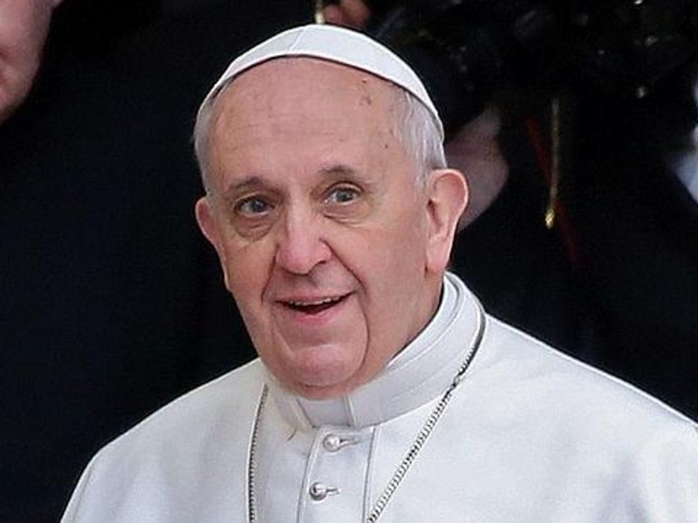

Slide 16
Trata de personas
“Hoy, en esta ciudad, queremos que se oiga el grito, la pregunta de Dios: ¿Donde está tu hermano? ¿Dónde está tu hermano esclavo? El que estás matando todos los días en el taller clandestino, en la red de prostitución, en los chicos que usas para mendicidad, para "camello" de distribución de droga, para rapiña y para prostituirlos? ¿Dónde está tu hermano el que tiene que trabajar casi a escondidas porque todavía no ha sido formalizado? ¿Dónde está tu hermano? Y frente a esa pregunta podemos hacer, como hizo el sacerdote que pasó al lado del herido, hacernos los distraídos, mirar para otro lado porque no es para mí la pregunta sino que es para otro. ¡La pregunta es para todos! ¡Porque en esta ciudad está instalado el sistema de "trata de personas", ese crimen mafioso y aberrante!”

Slide 17
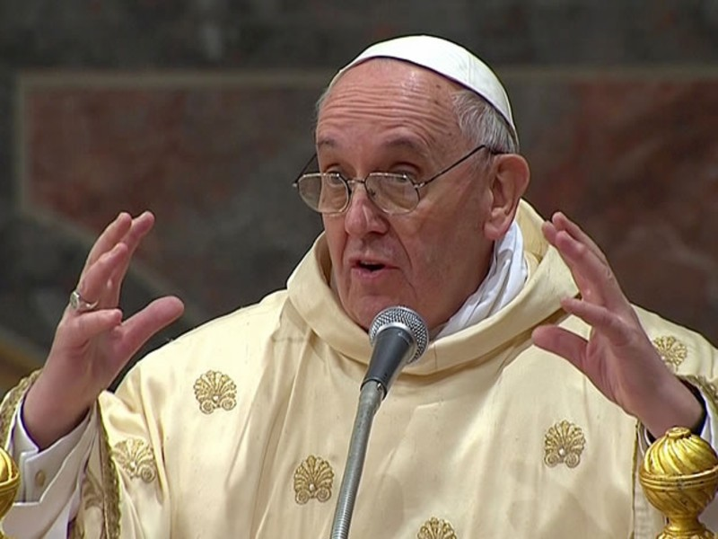

Slide 18
Peligro de perderse en lo mundano
“El peor daño que puede pasar a la Iglesia: caer en la mundanidad espiritual. Esa mundanidad espiritual de hacer lo que queda bien, de ser como los demás, de esa burguesía del espíritu, de los horarios, de pasarla bien, del estatus.”

Slide 19
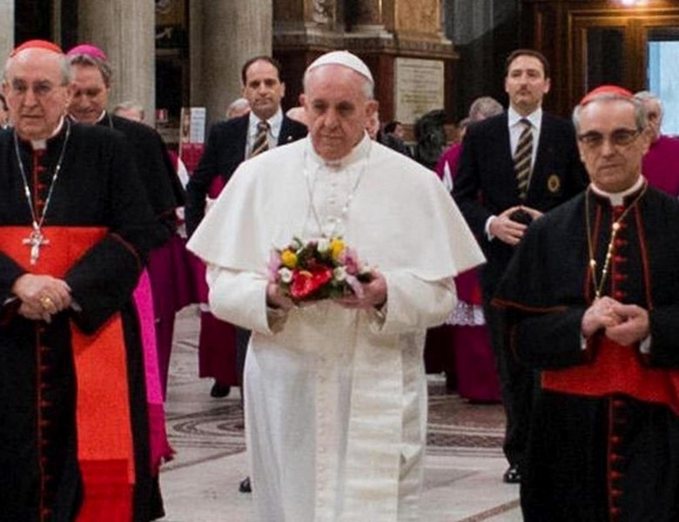

Slide 20
Servir
"El cardenalato es un servicio, no es un honor para enorgullecerse. La vanidad, el alardeo, son una actitud espiritualidad mundana, que es el peor pecado de la Iglesia. El arribismo, la búsqueda del éxito, pertenecen plenamente a esta espiritualidad mundana."

Slide 21
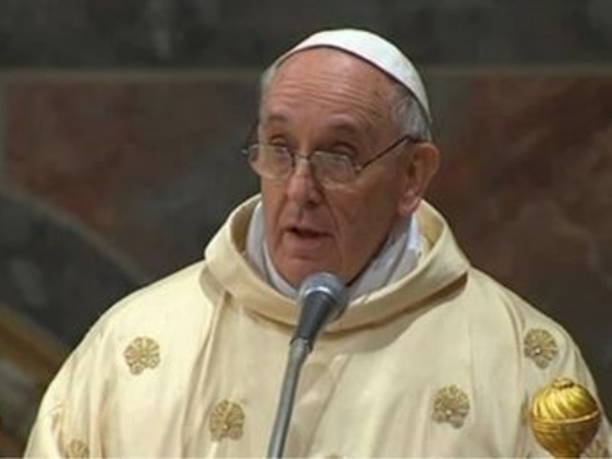

Slide 22
Escándalos en la Iglesia
"Son una invitación para ver a la Iglesia santa y pecadora, para ver ciertas faltas y ciertos pecados sin perder de vista la santidad de tantos hombres y de tantas mujeres que actúan en la Iglesia de hoy. No debo escandalizarme, porque la Iglesia es mi madre: debo ver los pecados y las faltas como si viera los pecados y las faltas de mi mamá. Y cuando me acuerdo de ella, recuerdo sobre todo muchas cosas bellas y buenas que hizo, no tanto sus faltas o sus defectos. Una madre se defiende con el corazón lleno de amor, antes de usar la palabra. Me pregunto si en el corazón de muchos de los que entran en esta dinámica de los escándalos habrá amor por la Iglesia."

Slide 23
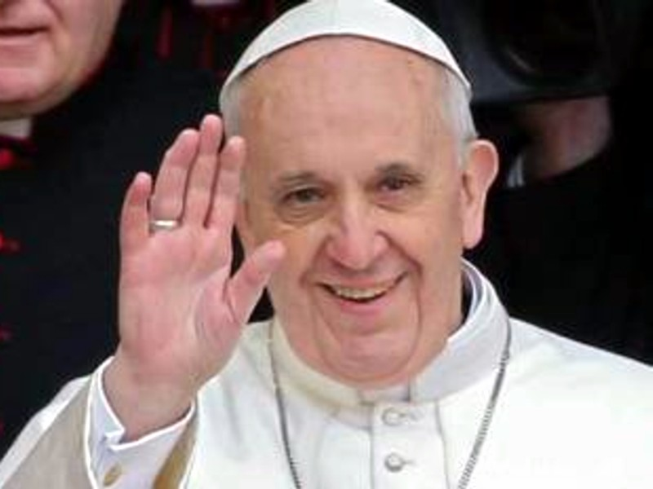

Slide 24
La Curia Romana
Yo la veo y la vivo como un organismo de servicio, un organismo que me ayuda y me sirve. A veces llegan noticias no tan buenas, a menudo ampliadas y a veces manipuladas con amarillismo. La Curia romana tiene defectos, pero me parece que se subraya demasiado el mal y demasiado poco la santidad de tantísimas personas consagradas y laicas que trabajan allí."

Slide 25
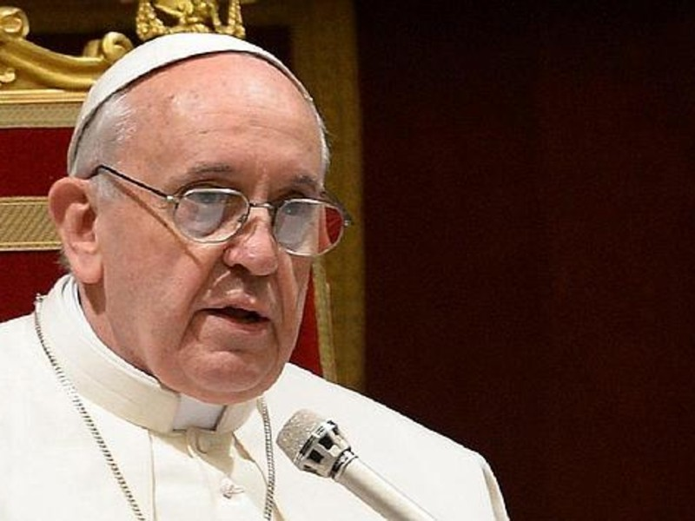
FIN

Slide 26



Accede a la sección que desees desde aquí:
Propia Creación
De la Red
Dedicatorias | Fechas Especiales | Graciosos
Historia y Arte | Lugares | Musicales
Naturaleza y Ciencias | Política | Reflexión
Religiosos | Románticos | Salud
Dedicatorias | Fechas Especiales | Graciosos
Historia y Arte | Lugares | Musicales
Naturaleza y Ciencias | Política | Reflexión
Religiosos | Románticos | Salud
Si deseas recibir pps periódicamente en tu correo electrónico subscríbete aquí:

